Slide 1
АНКЕРНАЯ КРЕПЬ

Slide 2
АНКЕРНАЯ КРЕПЬ - это пространственная система стержней (анкеров), закрепленных в породном массиве, вмещающем выработку. Обеспечивает возможность использования несущей способности породного массива, снижения материалоемкости применяемых в сочетании с ней крепей и мо­жет использоваться:
- в качестве самостоятельной в квершлагах, полевых штреках, бремсбергах, уклонах и ходках, в выемочных штреках, вентиляционных сбойках и разного рода нарезных выработках;
- в комбинации с набрызгбетоном в подготовительных выработках, пройденных в трещиноватых породах;
- в качестве временной в сопряжениях горных выработок, камерах и нишах, с последующим креплением их подпорной крепью;
- как средство борьбы с пучением почвы - в необводненных поро­дах капитальных и подготовительных выработок, находящихся вне зоны влияния очистных работ.

Slide 3
АНКЕРНАЯ КРЕПЬ
Типы анкерной крепи:
трубчатая распорная типа Swellex фирмы Atlas Copсo;
трубчатая забивная (ее диаметр больше, чем диаметр шпура, устанавливается
в шпур забивкой перфоратором) типа Split Set фирмы Ingersoll Rand;
железобетонная (стальная штанга скрепляется с массивом цементной смесью,
которая набирает прочность в течение, примерно, одной смены);
сталеполимерная (скрепление стальной штанги с массивом осуществляется
полимерными смолами в течение секунд).

Slide 4

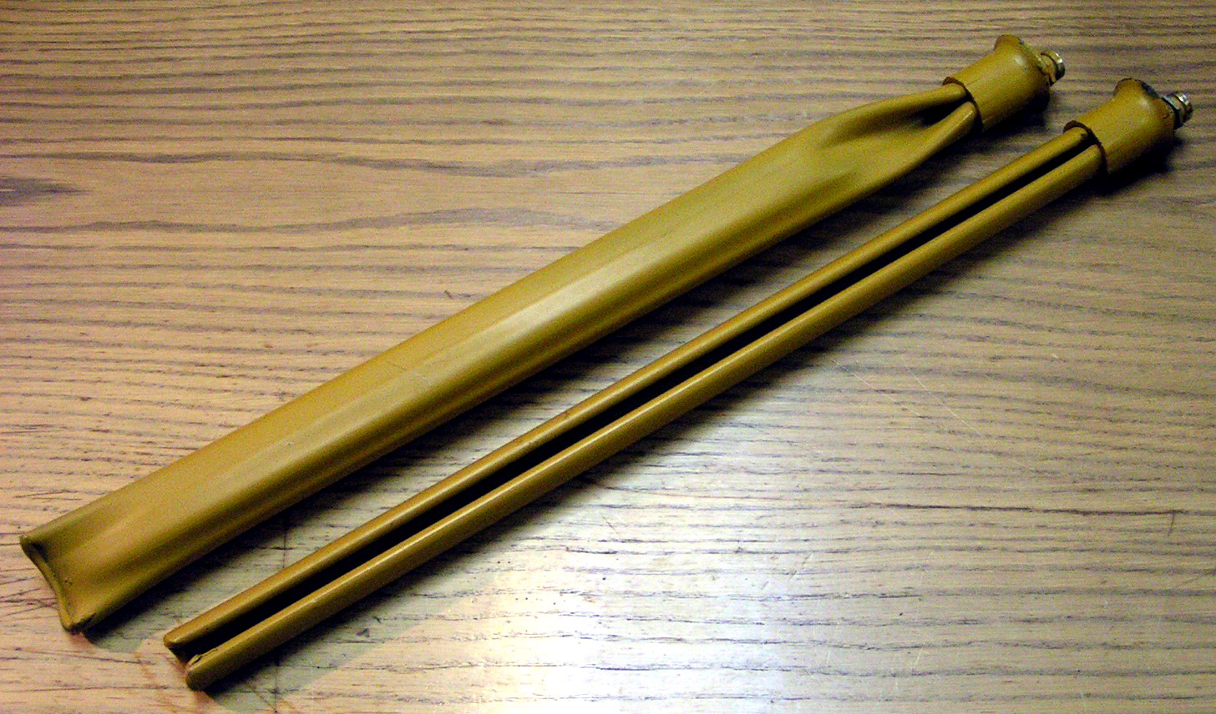
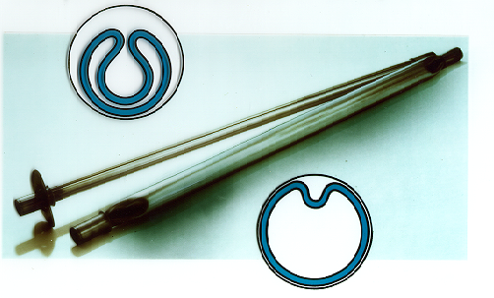
АНКЕРНАЯ КРЕПЬ
Трубчатые распорные анкера Swellex
S
w
e
l
l
e
x
®

Slide 5
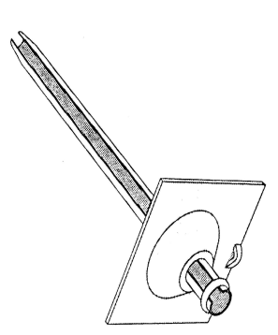
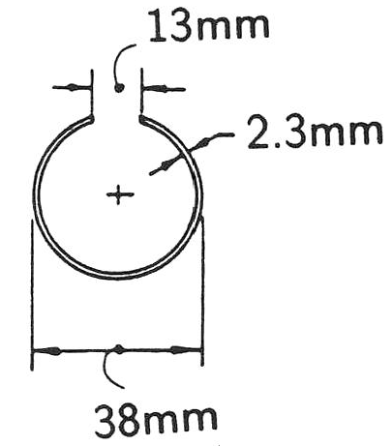
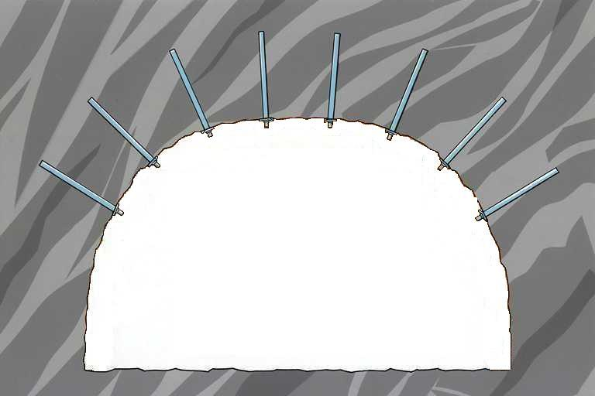
АНКЕРНАЯ КРЕПЬ
Трубчатые забивные анкера Split Set Ingersoll-Rand (USA)
шпур - ∅ 35 мм; анкер - ∅ 38 мм; толщина стенки - 2÷3 мм; усилие закрепления - 25÷50 кН на 1 пог.м

Slide 6
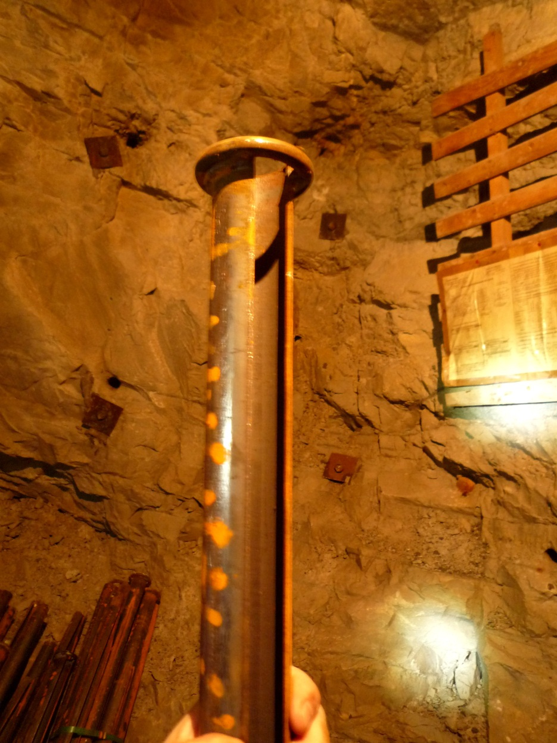
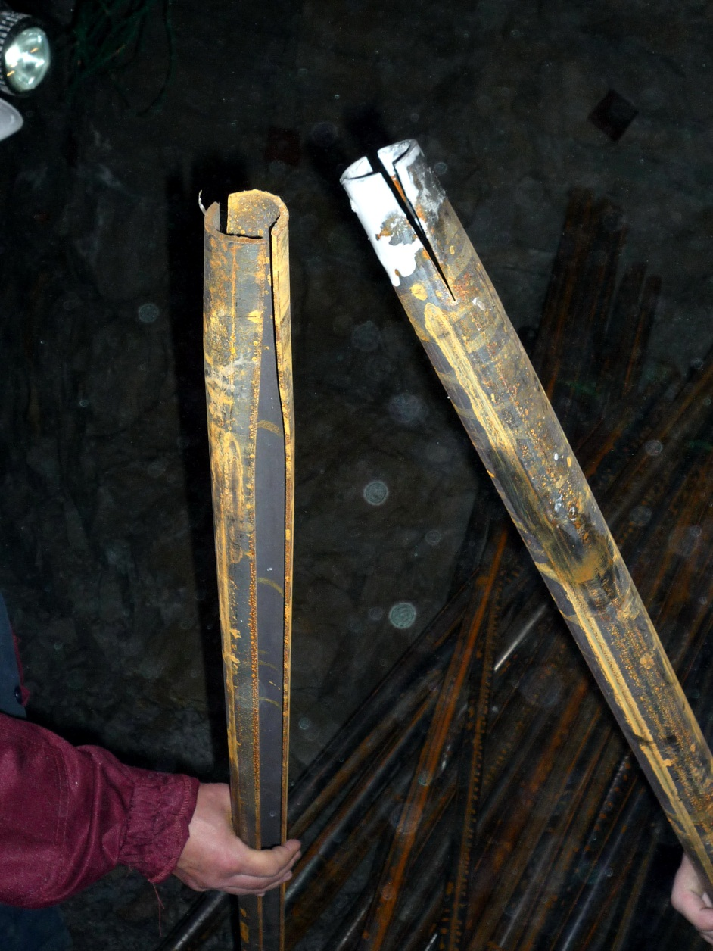
АНКЕРНАЯ КРЕПЬ
Трубчатые забивные анкера Split Set

Slide 7
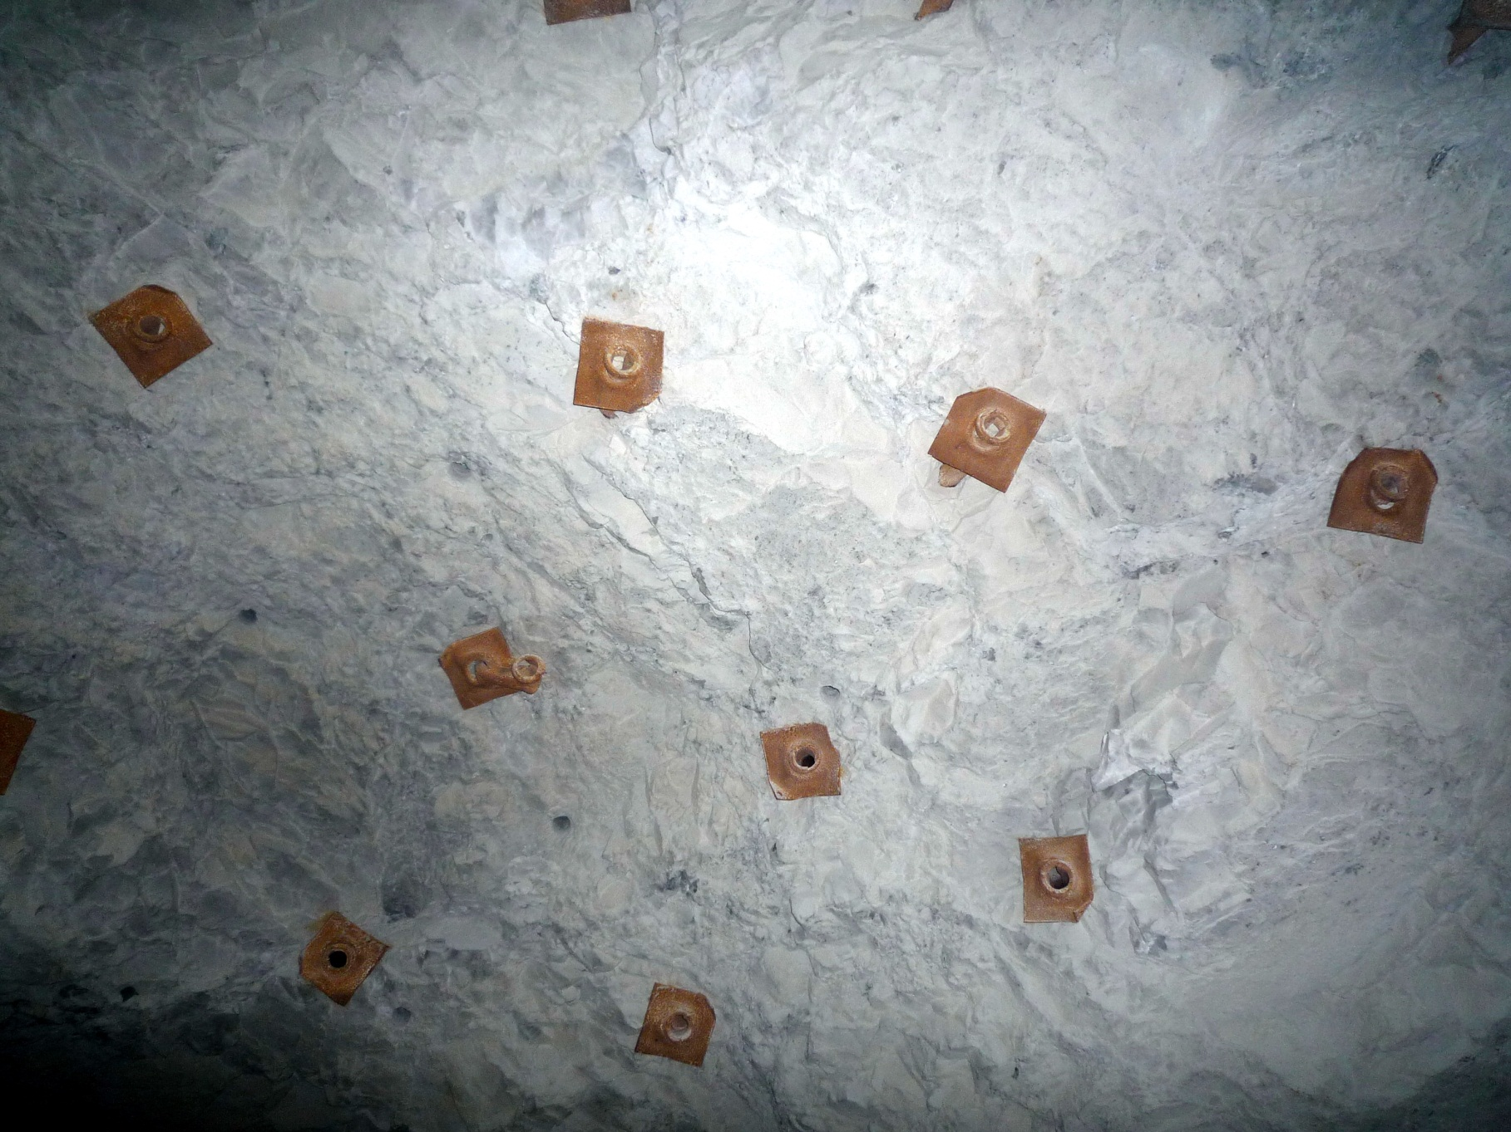
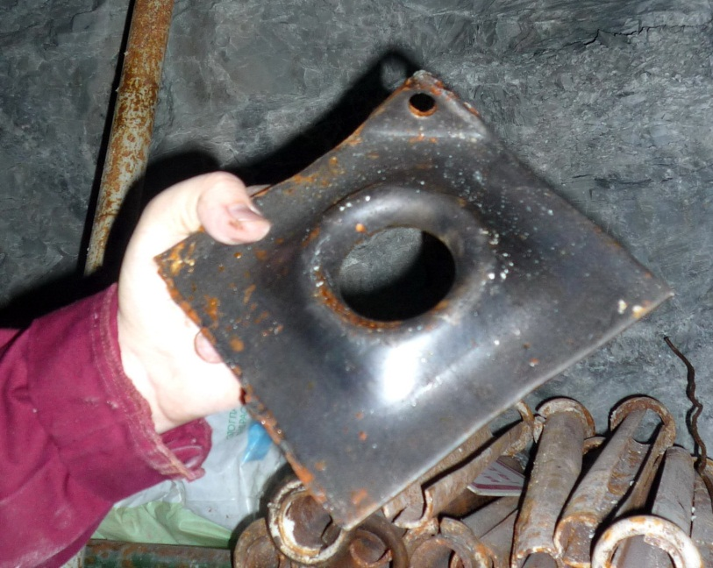
АНКЕРНАЯ КРЕПЬ
Трубчатые забивные анкера Split Set
Риддер-Сокольный рудник

Slide 8
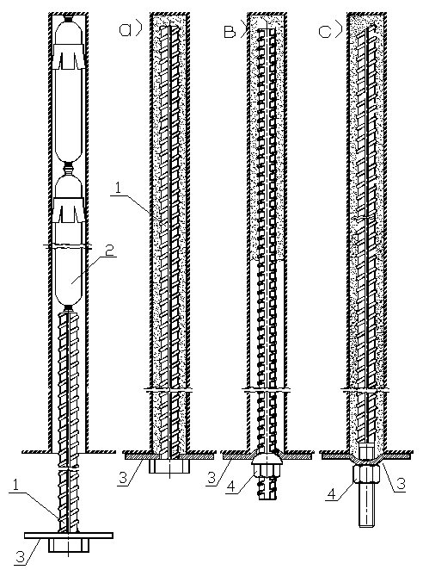
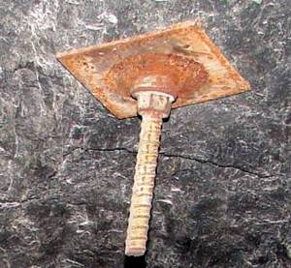
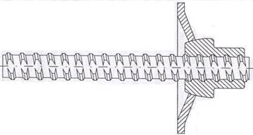
АНКЕРНАЯ КРЕПЬ
Сталеполимерные анкера
время полного отверждения - 30÷180 сек. прочность отвержденной смолы - 80 МПа

Slide 9
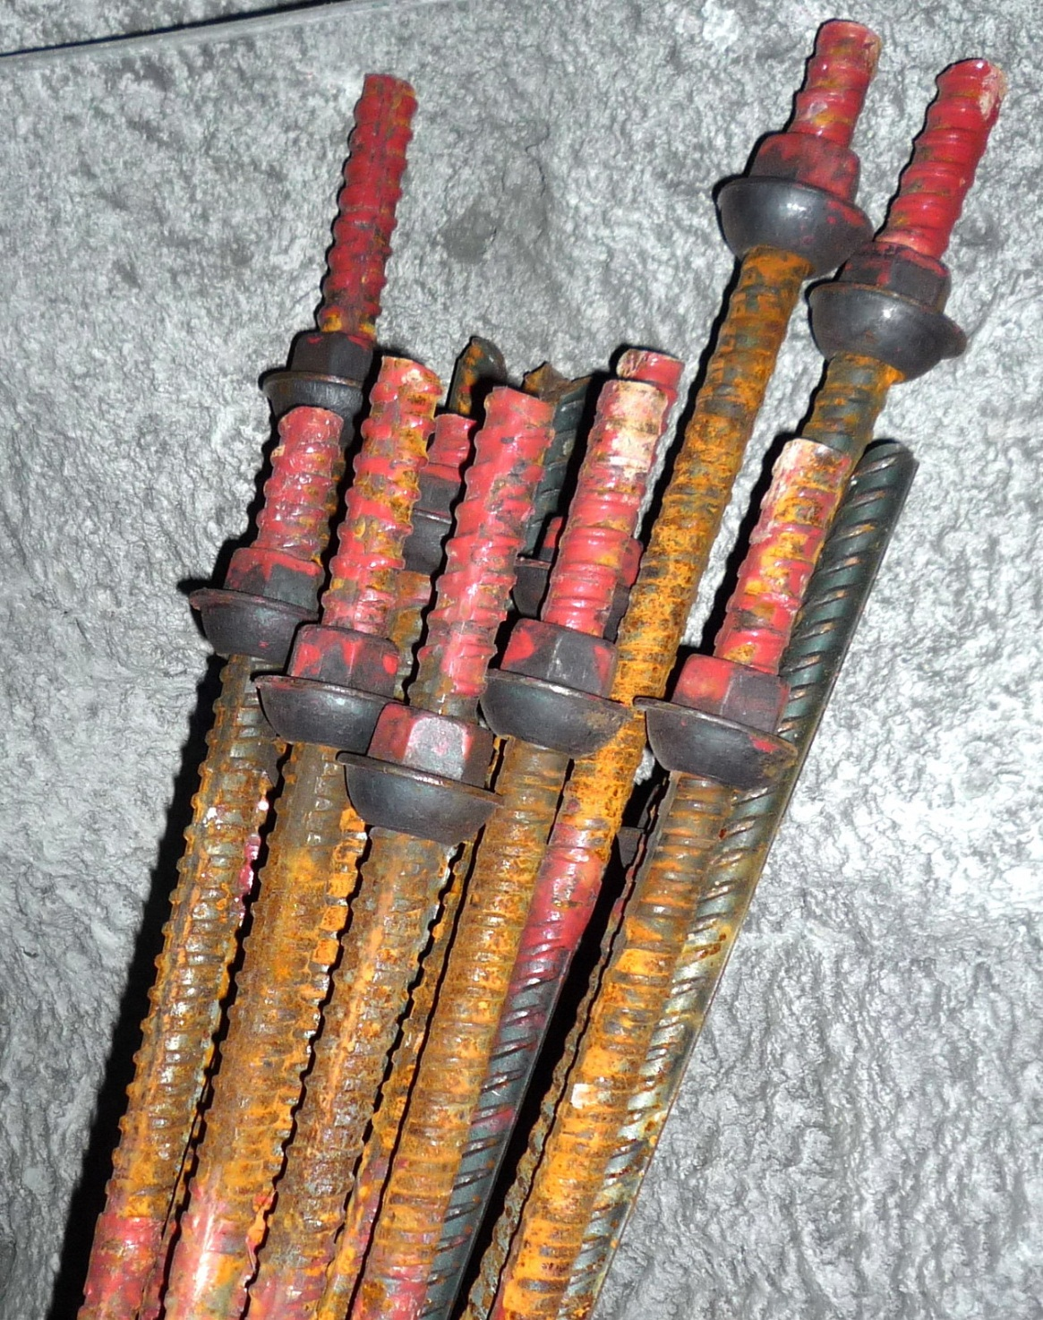
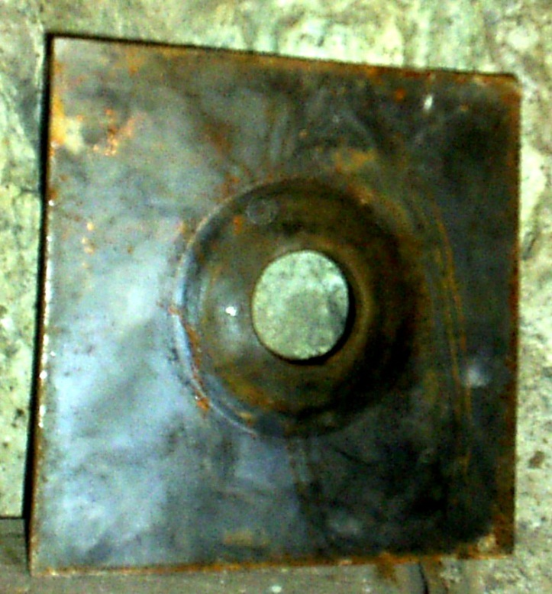
АНКЕРНАЯ КРЕПЬ
Сталеполимерные анкера

Slide 10
АНКЕРНАЯ КРЕПЬ
Радиальные смещения массива вблизи забоя выработки:
начинаются перед забоем выработки (чем слабее породы, тем больше);
развиваются до максимума при уходке забоя на 2 габарита выработки
Поэтому, чтобы анкера начали работать, их необходимо установить до развития смещений,
вблизи забоя !!!

